Slide 1

СЛОБОДСКОЙ КОЛЛЕДЖ ПЕДАГОГИКИ И СОЦИАЛЬНЫХ ОТНОШЕНИЙ
Разработка конфигурации
на платформе 1С:Предприятие
для учета и подбора автозапчастей по совместимости с автомобилями
Выполнил: Баранцев Евгений Дмитриевич
Руководитель практики: Махнев Александр Анатольевич
Группа: 23П-2
1С:Предприятие • CRUD • отчеты • роли • резервное копирование

Slide 2
СЛОБОДСКОЙ КОЛЛЕДЖ ПЕДАГОГИКИ И СОЦИАЛЬНЫХ ОТНОШЕНИЙ
1. АНАЛИЗ
Анализ и предварительная обработка информации
Предметная область — учет и подбор автозапчастей
Проблема
Риск ошибки
Решение
Одна запчасть может подходить нескольким автомобилям, а один автомобиль имеет множество совместимых деталей.
Неверный подбор приводит к возвратам, потере времени и снижению качества обслуживания.
Данные об автомобилях разделены на марку, модель, поколение и модификацию.
Марка
Модель
Поколение
Модификация
Запчасти
Mercedes-Benz
E-Class
W210
2.0 MT
артикул, OEM
Примеры автомобилей: Mercedes-Benz E-Class W210, Chevrolet Blazer S15, Honda CR-V RD1, Volkswagen Transporter T4.
Производственная практика • 1С:Предприятие • учет и подбор автозапчастей

Slide 3
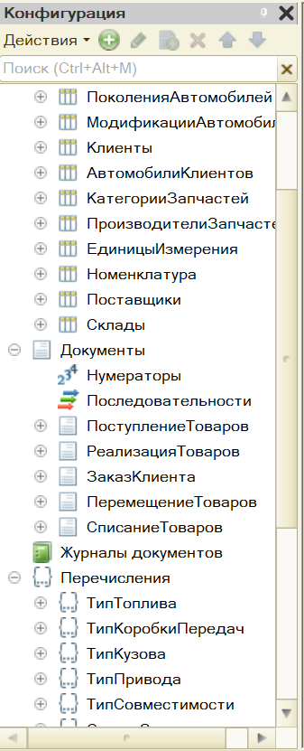
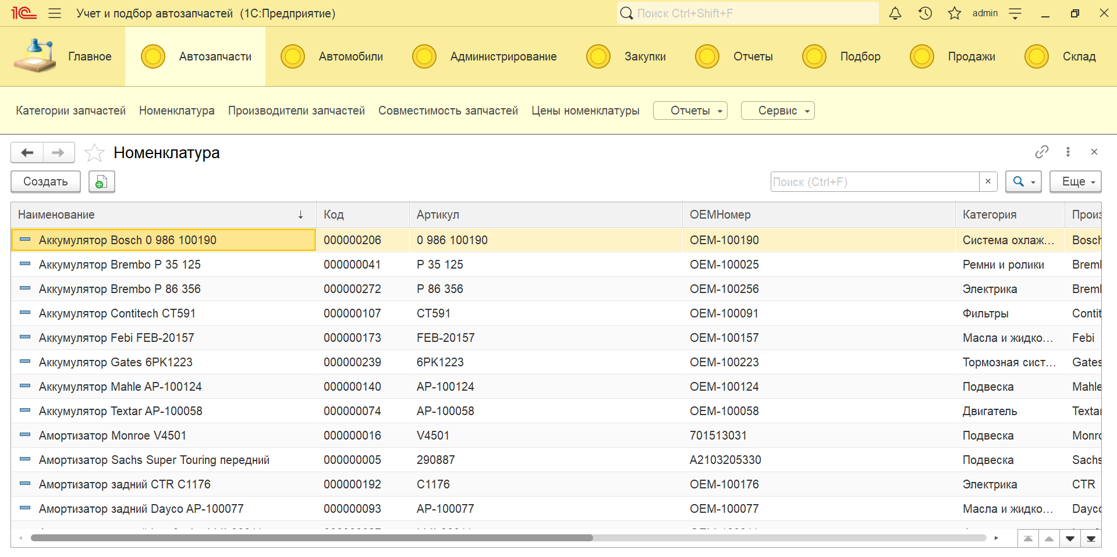
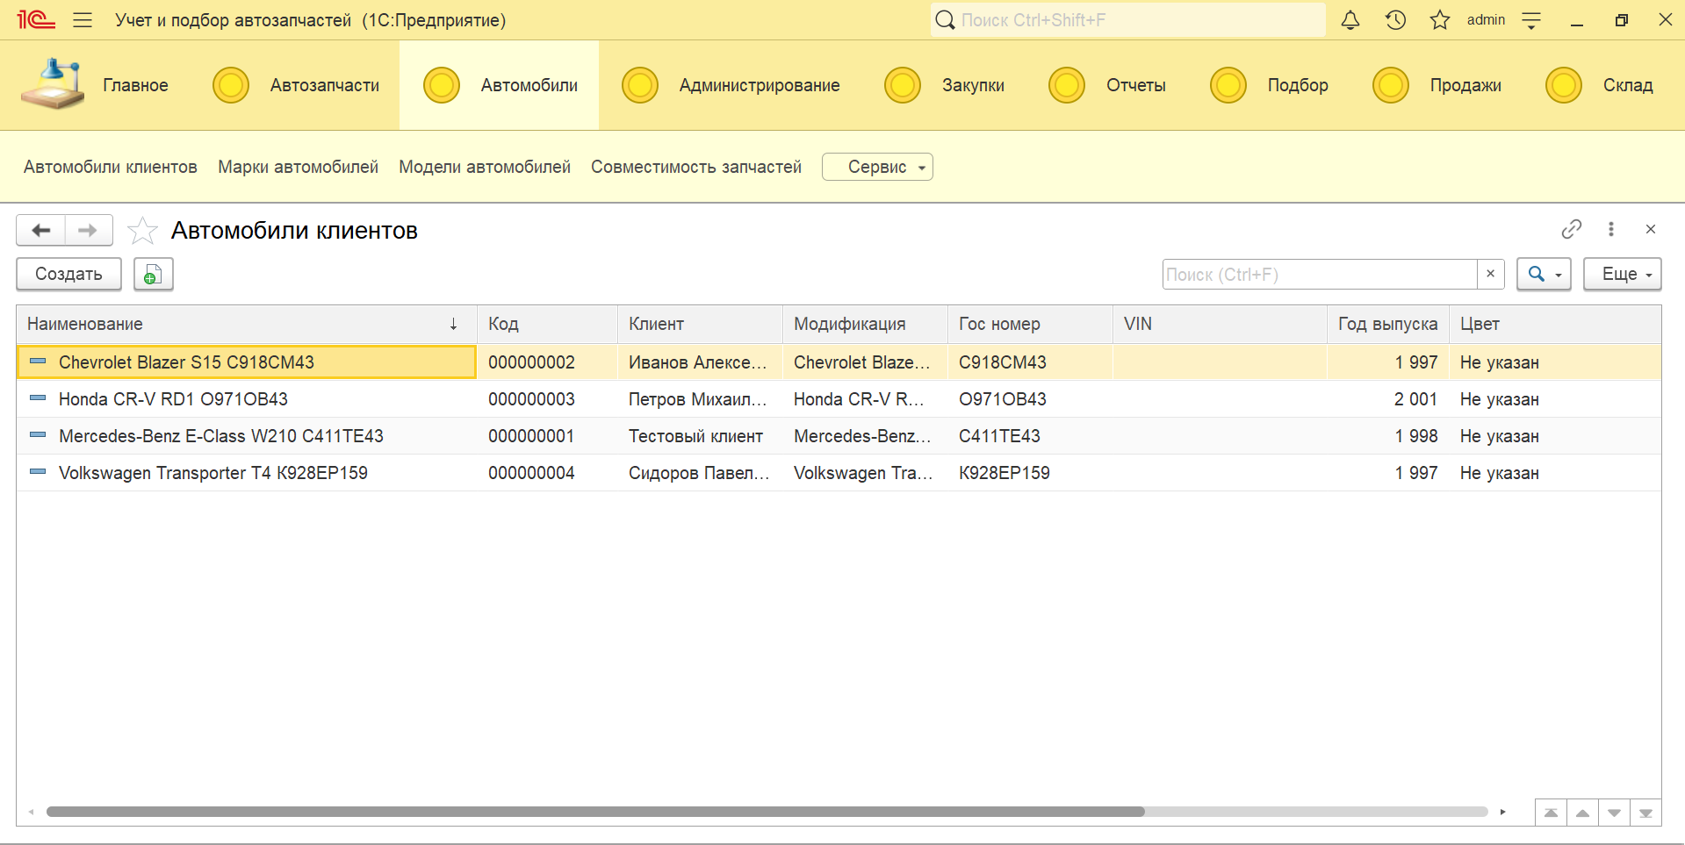
СЛОБОДСКОЙ КОЛЛЕДЖ ПЕДАГОГИКИ И СОЦИАЛЬНЫХ ОТНОШЕНИЙ
2. ОБЪЕКТЫ И АТРИБУТЫ
Выделенные объекты конфигурации
Справочники, документы, регистры, отчеты и обработки
Группа
Объекты
Назначение
Справочники
Номенклатура, клиенты, автомобили, поставщики, склады
Хранение постоянных данных
Документы
Поступление, реализация, заказ, перемещение, списание
Регистрация операций
Регистры
Совместимость, остатки, продажи, закупки, цены
Хранение учетных данных
Отчеты
Остатки, продажи, закупки, подбор
Анализ информации
Обработки
Подбор и загрузка данных
Интерактивные действия
Производственная практика • 1С:Предприятие • учет и подбор автозапчастей

Slide 4
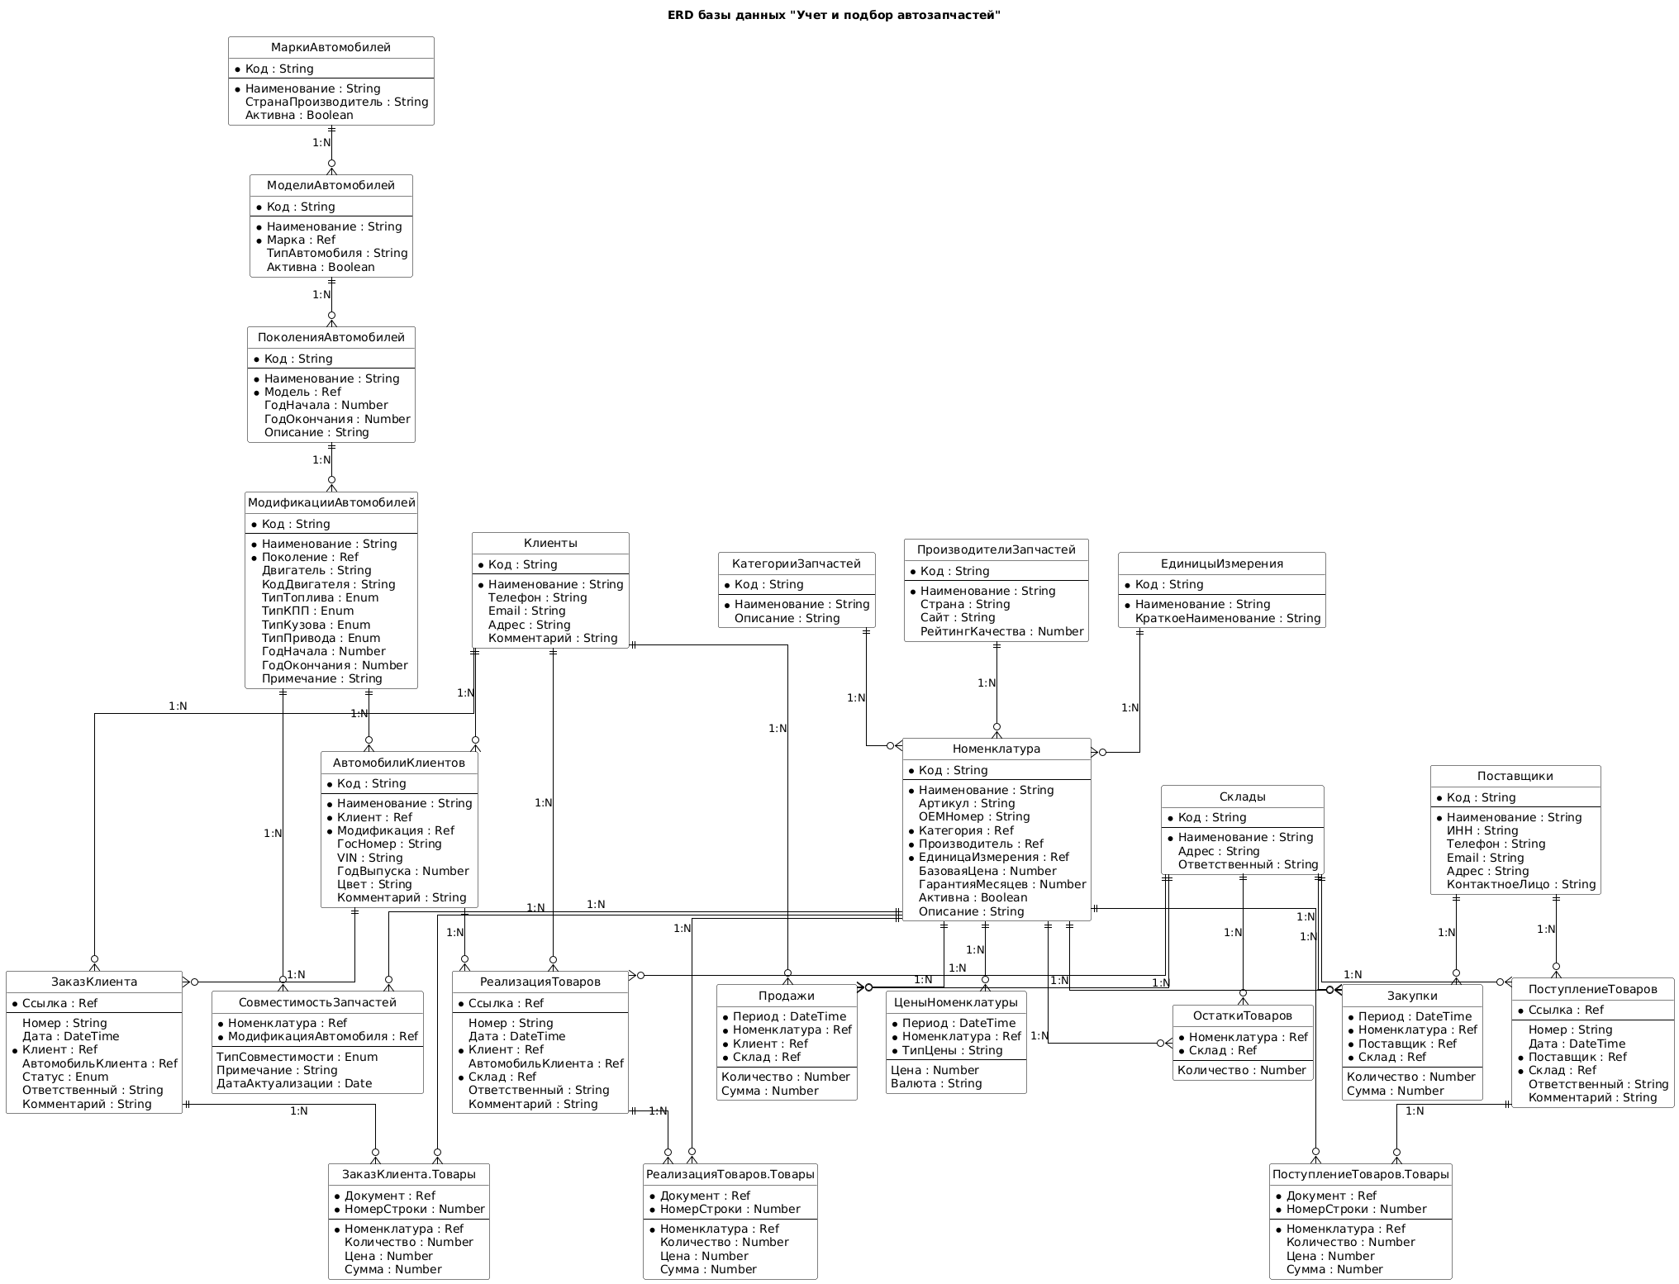
СЛОБОДСКОЙ КОЛЛЕДЖ ПЕДАГОГИКИ И СОЦИАЛЬНЫХ ОТНОШЕНИЙ
3. ПРОЕКТИРОВАНИЕ И НОРМАЛИЗАЦИЯ
ERD-модель и нормализация базы
CASE-средство: ERD-схема в PlantUML
Нормализация
1НФ: атомарные поля.
2НФ: атрибуты зависят от ключа.
3НФ: справочные данные вынесены в отдельные сущности.
Производственная практика • 1С:Предприятие • учет и подбор автозапчастей

Slide 5
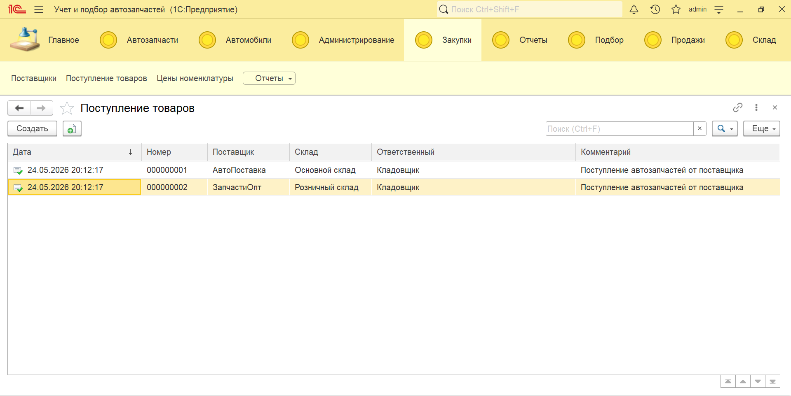
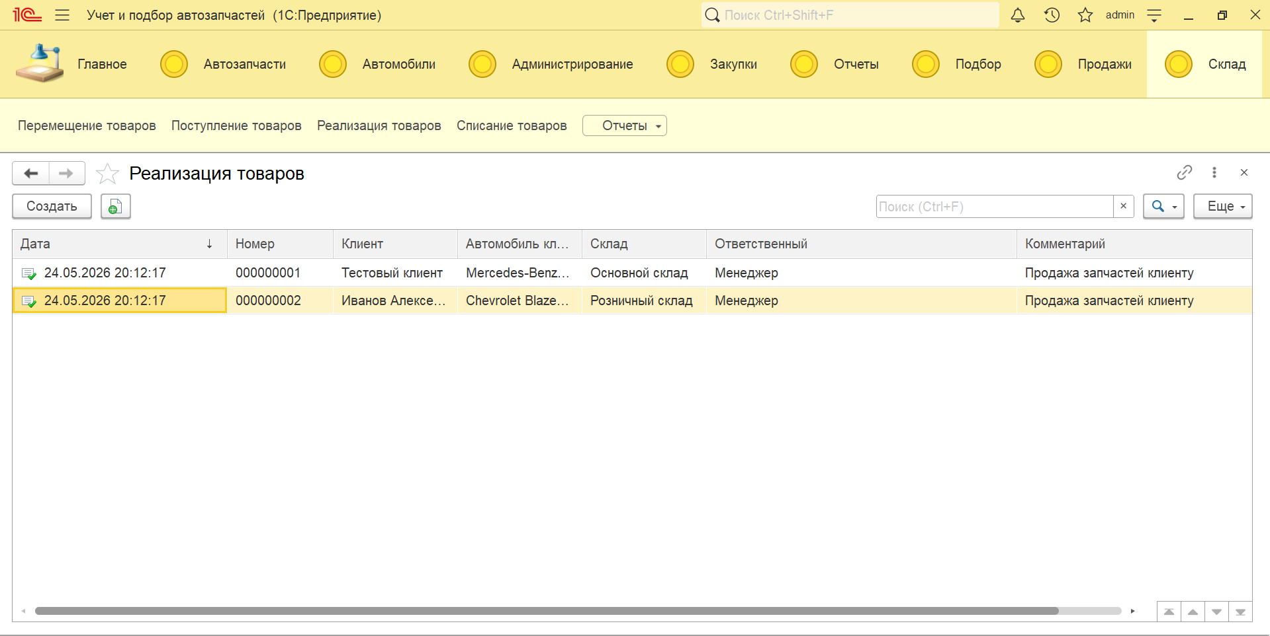
СЛОБОДСКОЙ КОЛЛЕДЖ ПЕДАГОГИКИ И СОЦИАЛЬНЫХ ОТНОШЕНИЙ
4. ПОСТРОЕНИЕ БД
Построение базы и заполнение данными
Информационная база создана в 1С:Предприятие
1000+
280+
11
6
записей в базе
позиций номенклатуры
модификаций автомобилей
резервных копий
Обработка загрузки демонстрационных данных
CRUD-операции
Автоматически создает автомобили, клиентов, номенклатуру, производителей, склады, совместимость и документы.
Создание, просмотр, изменение и удаление выполняются через стандартные формы справочников и документов.
Производственная практика • 1С:Предприятие • учет и подбор автозапчастей

Slide 6
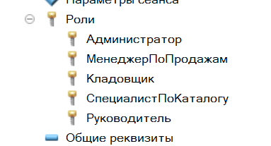
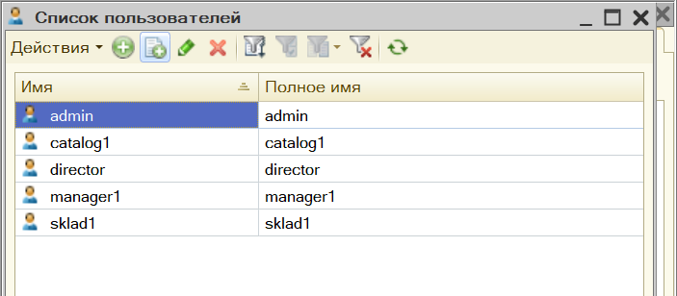
СЛОБОДСКОЙ КОЛЛЕДЖ ПЕДАГОГИКИ И СОЦИАЛЬНЫХ ОТНОШЕНИЙ
5 И 7. ДОСТУП И ПОЛЬЗОВАТЕЛИ
Уровни доступа, группы пользователей и пароли
Права разделены по обязанностям пользователей
Пользователь
Роль
Назначение
Регистрация
admin
Администратор
полный доступ
Каждый пользователь имеет отдельный логин и пароль. Вход выполняется через аутентификацию 1С.
manager1
Менеджер по продажам
клиенты, подбор, реализации
sklad1
Кладовщик
поступления, склад, остатки
Пароли
В учебной базе используются демонстрационные пароли; в реальной эксплуатации требуются сложные пароли.
catalog1
Специалист по каталогу
номенклатура и совместимость
director
Руководитель
просмотр отчетов
Производственная практика • 1С:Предприятие • учет и подбор автозапчастей

Slide 7
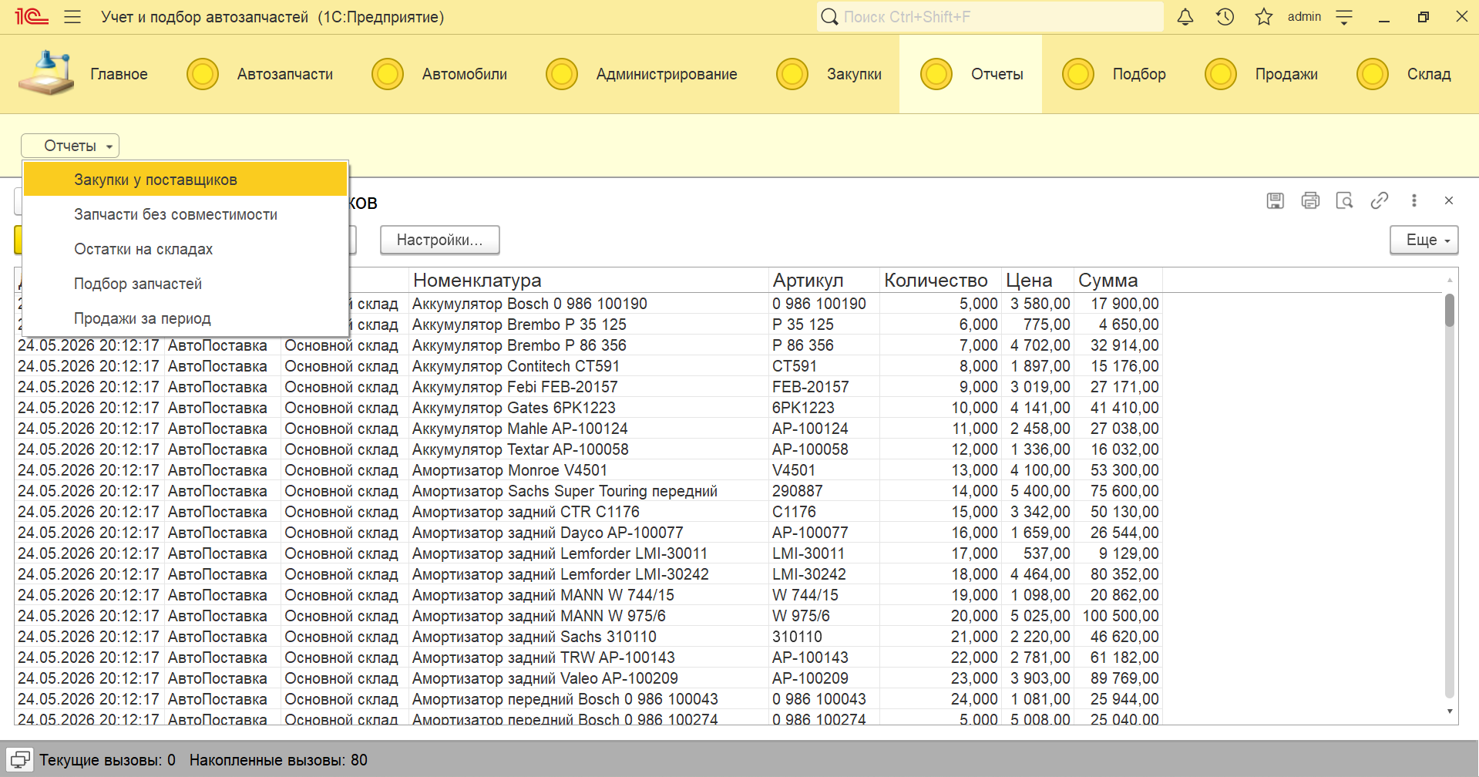
СЛОБОДСКОЙ КОЛЛЕДЖ ПЕДАГОГИКИ И СОЦИАЛЬНЫХ ОТНОШЕНИЙ
6. ЗАПРОСЫ И ОТЧЕТЫ
Отчеты для анализа данных
Отчеты построены через запросы и СКД 1С
Остатки на складах
Продажи за период
Закупки у поставщиков
склад, запчасть, артикул, производитель, количество
клиент, автомобиль, товар, количество, сумма
поставщик, склад, номенклатура, цена, сумма
Подбор запчастей
модификация автомобиля и совместимые детали
Контроль каталога
номенклатура, OEM, категории, производители
Производственная практика • 1С:Предприятие • учет и подбор автозапчастей

Slide 8
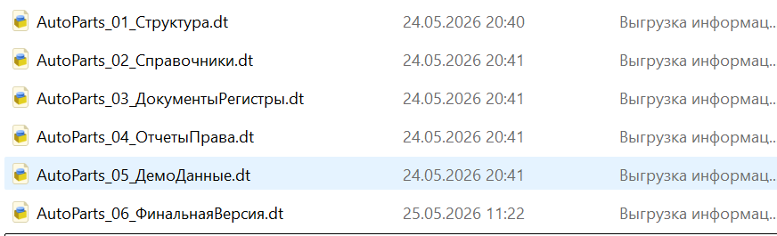
СЛОБОДСКОЙ КОЛЛЕДЖ ПЕДАГОГИКИ И СОЦИАЛЬНЫХ ОТНОШЕНИЙ
8. РЕЗЕРВНОЕ КОПИРОВАНИЕ
Резервные копии и восстановление
Создано не менее 6 копий информационной базы в формате .dt
Резервное копирование
Восстановление
Конфигуратор → Администрирование → Выгрузить информационную базу. Результат — файл .dt.
Создается новая база, затем выполняется команда «Загрузить информационную базу» из файла .dt.
Файл
Этап
AutoParts_01_Структура.dt
структура базы
AutoParts_02_Справочники.dt
справочники
AutoParts_03_ДокументыРегистры.dt
документы и регистры
AutoParts_04_ОтчетыПрава.dt
отчеты и роли
AutoParts_05_ДемоДанные.dt
демонстрационные данные
AutoParts_06_ФинальнаяВерсия.dt
финальная версия
Производственная практика • 1С:Предприятие • учет и подбор автозапчастей

Slide 9
СЛОБОДСКОЙ КОЛЛЕДЖ ПЕДАГОГИКИ И СОЦИАЛЬНЫХ ОТНОШЕНИЙ
ДЕМОНСТРАЦИЯ
Демонстрация информационной базы 1С:Предприятие
Производственная практика • 1С:Предприятие • учет и подбор автозапчастей

Slide 10
СЛОБОДСКОЙ КОЛЛЕДЖ ПЕДАГОГИКИ И СОЦИАЛЬНЫХ ОТНОШЕНИЙ
ИТОГИ
Итоги работы
Поставленные задачи производственной практики выполнены
✓
реализована конфигурация 1С
✓
создана структура данных и ERD
✓
заполнено более 1000 записей
✓
реализованы CRUD, отчеты и подбор
✓
настроены роли, пользователи и резервные копии
Производственная практика • 1С:Предприятие • учет и подбор автозапчастей

